Slide 1



Curriculum
大学物理实验教学中融合课程思政的探索
大学物理实验中心肖璐颖

Slide 2
CONTENT
目录
01.
大学物理实验课程中的课程思政现状
02.
参加教育部大学物理课程教指委思政案例评选的经验分享
03.
结合大学物理实验课程归纳课程思政点挖掘方向

Slide 3

PART
ONE
大学物理实验课程中的课程思政现状

Slide 4

FOUR
大学物理实验课程中的课程思政现状
第三阶段
2014年起，将德育纳入教育综合改革重要项目，逐步探索从思政课程到课程思政的转变。
上海试点
上海也由此开启了学校思想政治教育课程改革的探索之路。 在此进程中，构建全员、全课程育人格局的理念也越来越清晰。
2004年
中央先后出台关于进一步加强和改进未成年人思想道德建设和大学生思想政治教育工作的文件
第二阶段
2010年起，承担国家教育体制改革试点项目“整体规划大中小学德育课程”，聚焦大中小学德育课程一体化建设。
第一阶段
2005年起，启动实施“两纲教育”，推进以“学科德育”为核心理念的课程改革。

Slide 5
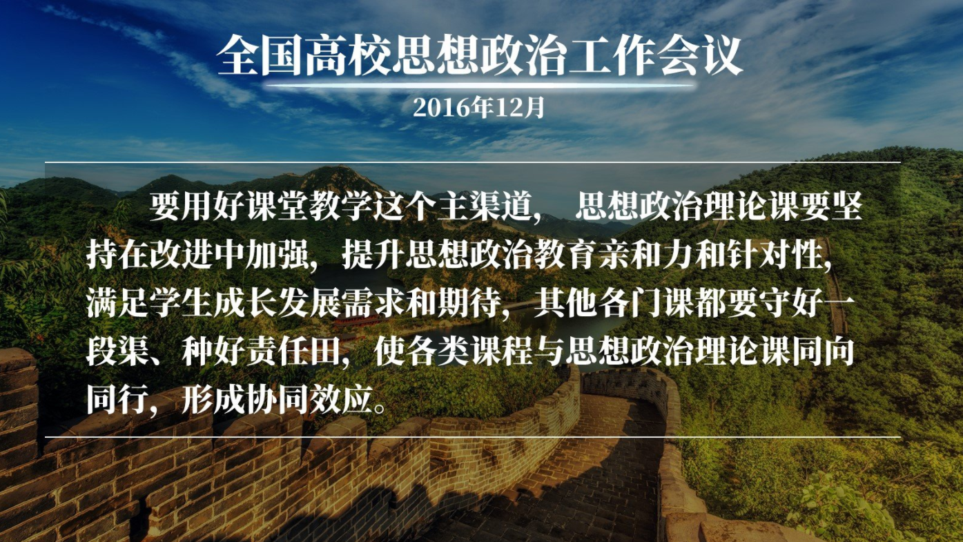
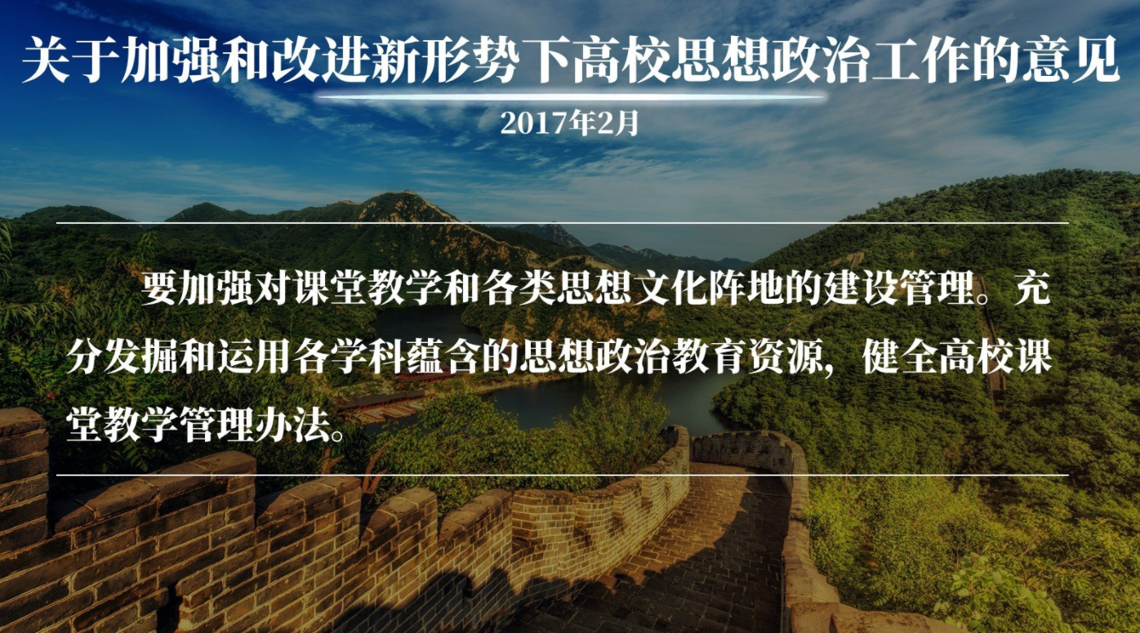
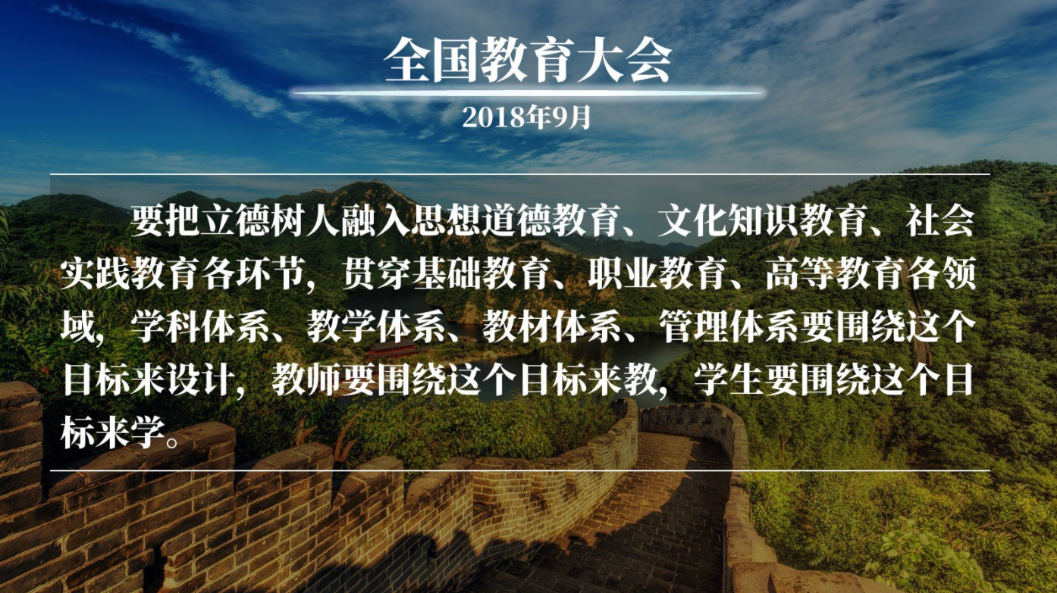
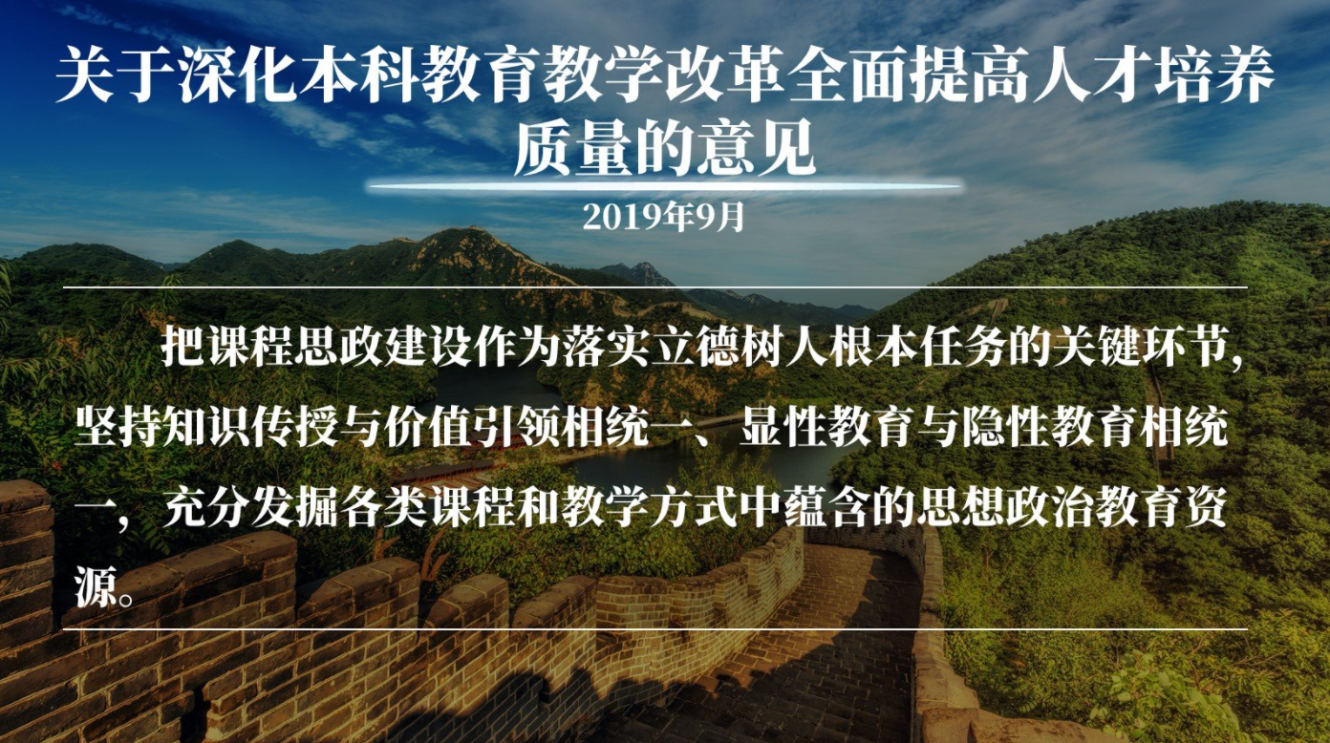
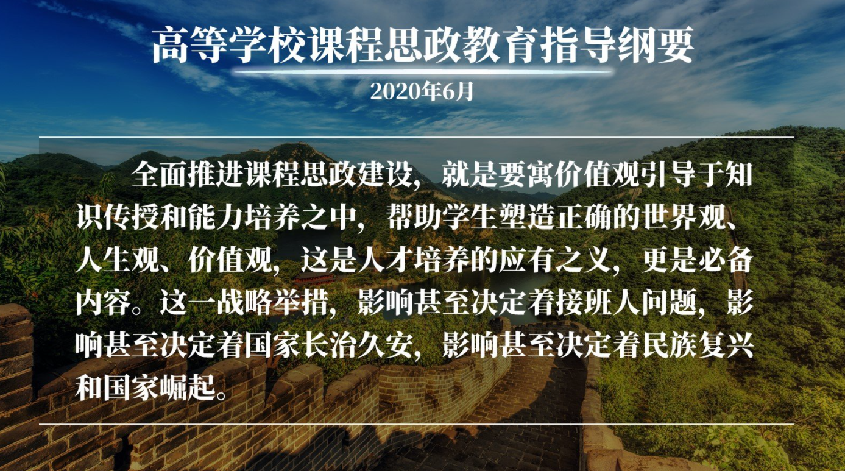
FOUR
大学物理实验课程中的课程思政现状

Slide 6


THREE
大学物理实验课程中的课程思政现状
教育部关于印发《高等学校课程思政建设指导纲要》，要求结合专业特点分类推进课程思政建设。
——理学、工学类专业课程。要在课程教学中把马克思主义立场观点方法的教育与科学精神的培养结合起来，提高学生正确认识问题、分析问题和解决问题的能力。理学类专业课程，要注重科学思维方法的训练和科学伦理的教育，培养学生探索未知、追求真理、勇攀科学高峰的责任感和使命感。工学类专业课程，要注重强化学生工程伦理教育，培养学生精益求精的大国工匠精神，激发学生科技报国的家国情怀和使命担当。

Slide 7
THREE
大学物理实验课程中的课程思政现状
主要形式
方法是显隐结合
01
02
课程思政主要形式是将思想政治教育元素，包括思想政治教育的理论知识、价值理念以及精神追求等融入到各门课程中去，潜移默化地对学生的思想意识、行为举止产生影响。
课程思政正是通过深化课程目标、内容、结构、模式等方面的改革，把政治认同、国家意识、文化自信、人格养成等思想政治教育导向与各类课程固有的知识、技能传授有机融合。
本质是立德树人
03
04
思维是科学创新
课程思政在本质上还是一种教育，是为了实现立德树人。“育人”先“育德”，注重传道授业解惑、育人育才的有机统一，一直是我国教育的优良传统。
在课程思政建设的具体过程中，也更需要创新思维，以新思维催生新思路、以新思路谋求新发展、以新发展推动新方法，以新方法解决新问题，实现课程思政的创新发展。

Slide 8


TWO
大学物理实验课程中的课程思政现状
过分追求课程思政内容的讲解，但我们仍然要把知识讲好，当然不能为了要将课程思政而将课程思政。
课程思政不仅仅在讲授时，更在教学的各个环节，如：课前预习、操作、报告撰写等。
做好实验课与理论课的区分，思政点的挖掘更多体现在实验特色上。
01
02
03

Slide 9
参加教育部大学物理课程
教指委思政案例评选的
经验分享
PART
ONE

Slide 10
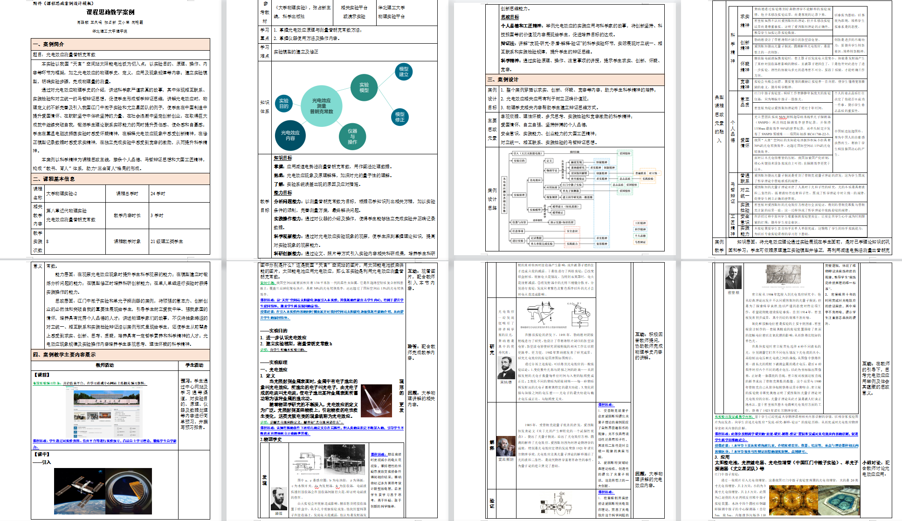
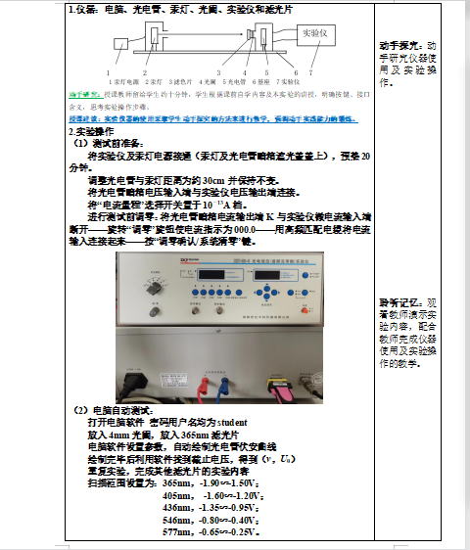
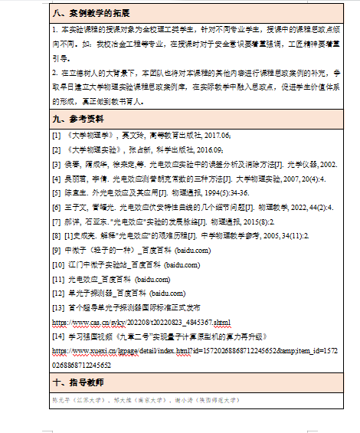
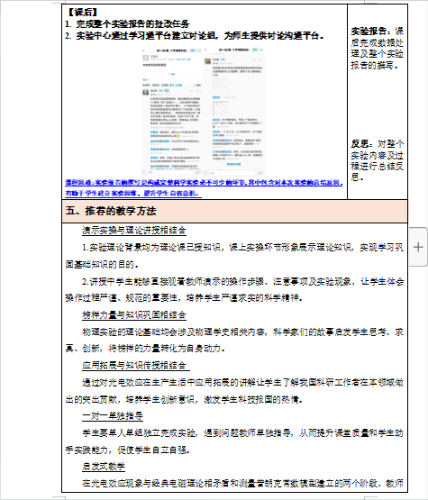
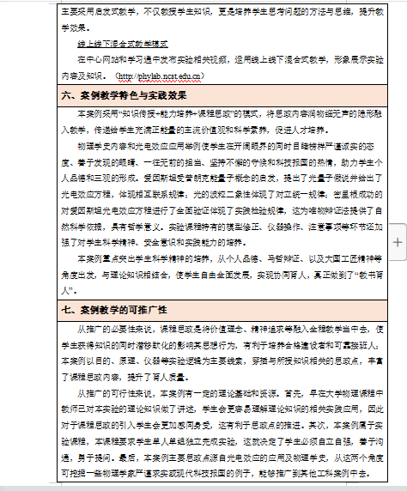
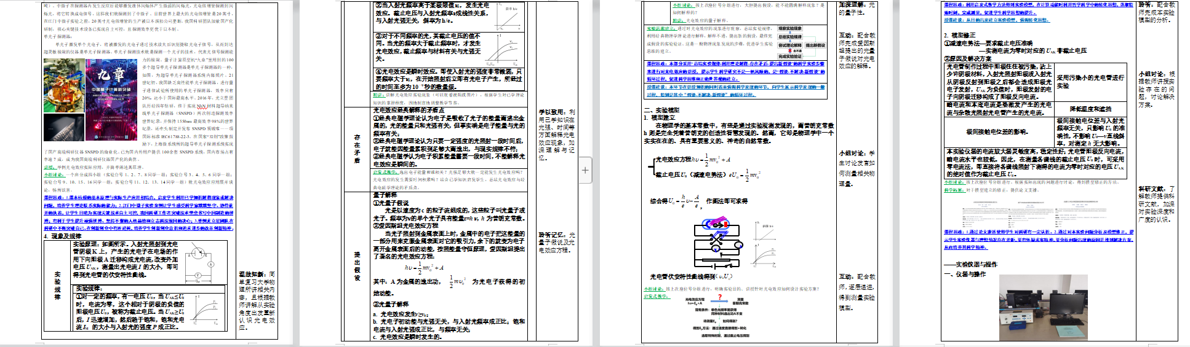
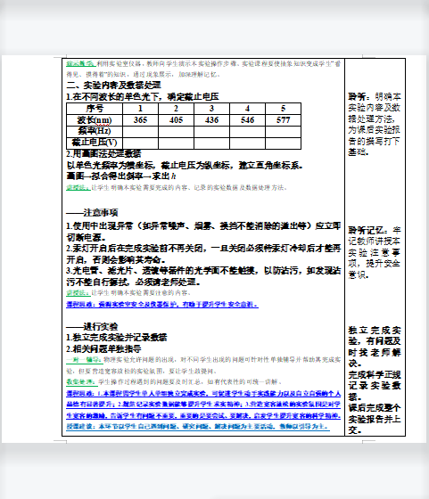

Slide 11
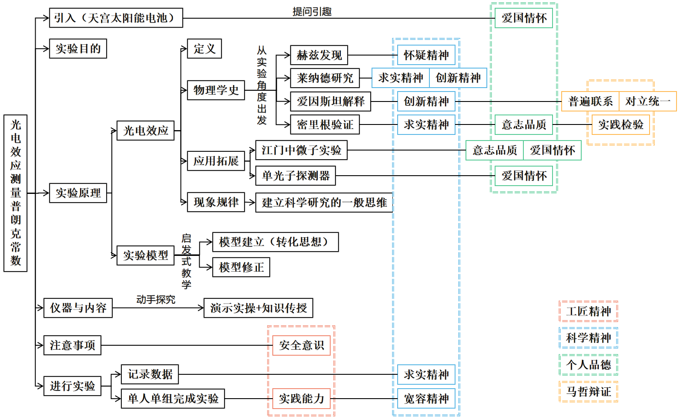

Slide 12
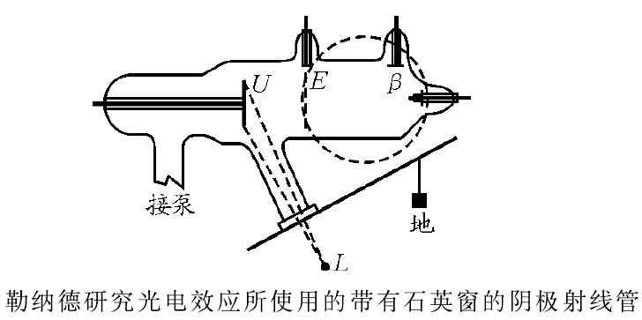
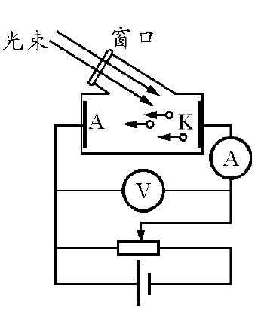
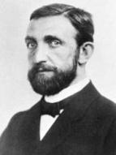

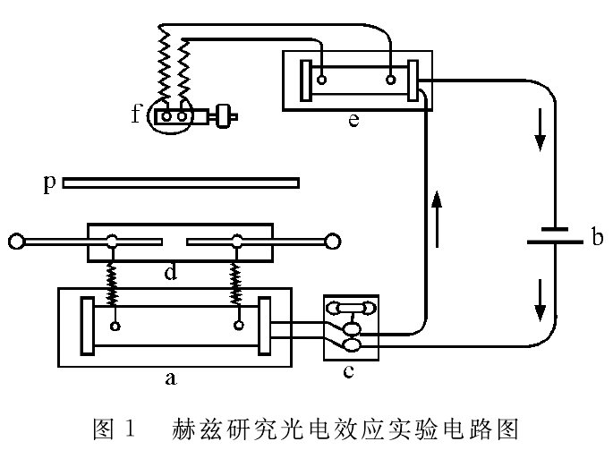
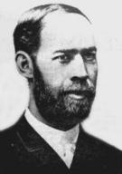
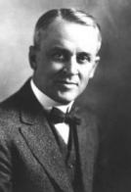
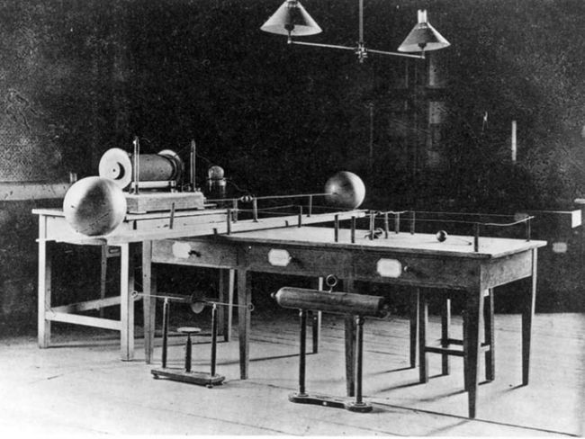
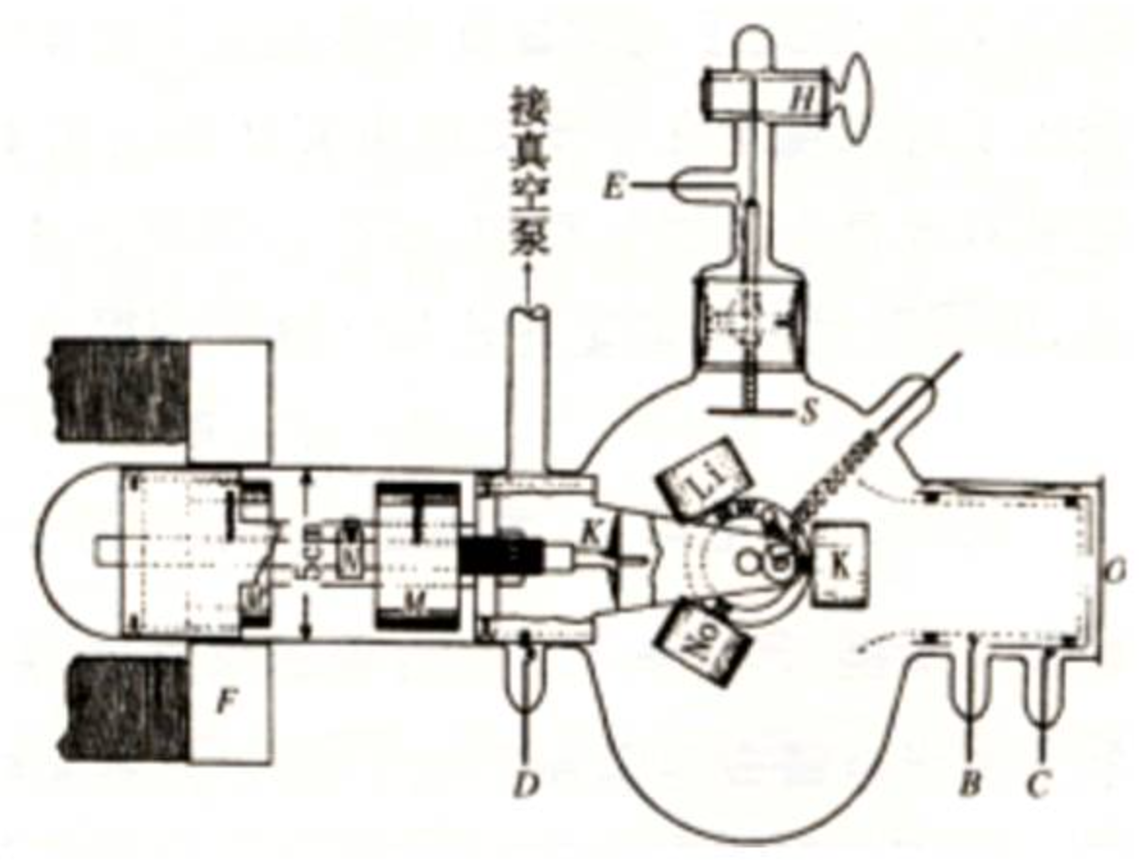
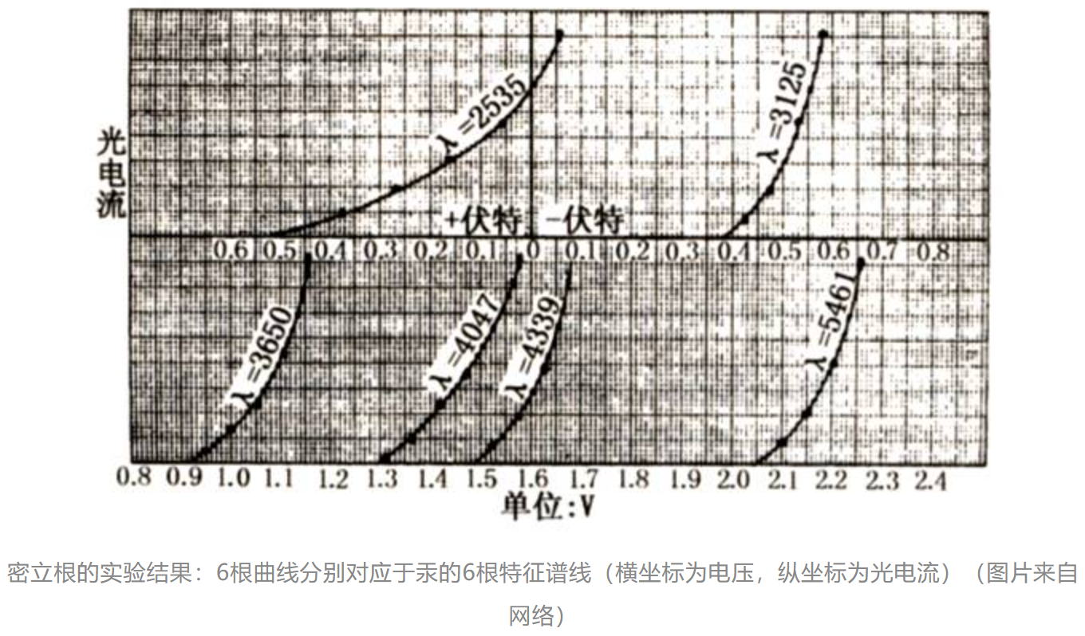
FOUR
参加教育部大学物理课程教指委思政案例评选的经验分享
01
02
04
03

Slide 14
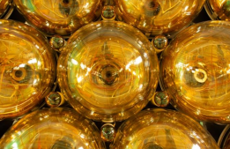

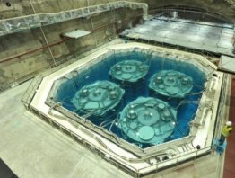
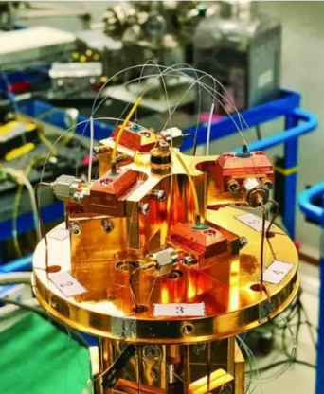
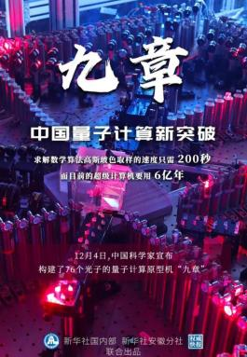
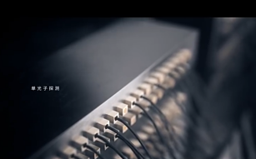
ONE
参加教育部大学物理课程教指委思政案例评选的经验分享
单光子激发单个光电子，将被激发的光电子通过技术放大后识别提取光电子信号，从而到达超灵敏极限的仪器是单光子探测器。量子计算原型机“九章”里用到的100多个超导单光子探测器是单光子探测器的一种，如图，为超导单光子探测器系统内部照片。2016年，尤立星团队历经四年钻研，终于实现NbN材料超导纳米线单光子探测器（SNSPD）两次创造探测效率世界纪录，并保持1550nm最高效率98%的世界纪录，还牵头制定并发布SNSPD领域唯一一项国际标准IEC61788-22-3。在国家“双创”政策鼓励下，上海微系统所的超导单光子探测系统实现了国产高端科研仪器SNSPD的商业化。已为国内外用户提供100余套SNSPD系统，国内市场占有率逾7成，成为我国高端科研仪器国产化的典范。
通过一张照片引入光电倍增管。这是我国江门中微子实验室所需的光电倍增管，大的是20英寸光电倍增管，共2万只；小的为3英寸光电倍增管，共2.5万只。此图为已退役的大亚湾核反应堆中微子实验装置，水池中四个圆柱形钢罐即探测中微子的中心探测器（直径5m，高5m，内部液体闪烁体110吨）。中微子在探测器内发生反应后能够激发液体闪烁体产生微弱的闪烁光，光电倍增管探测到闪烁光，将它转换成电信号，这样我们就探测到了中微子。目前世界上最大的光电倍增管是20英寸，在江门中微子实验之前，20英寸光电倍增管的生产被日本滨松公司垄断。我国科研团队加紧国产化研制，核心关键技术设备已实现自主可控，且探测效率更优于日本制。

Slide 16
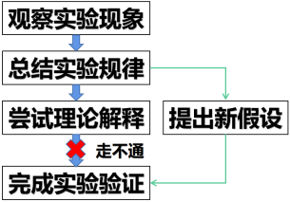
THREE
参加教育部大学物理课程教指委思政案例评选的经验分享
本部分采用“总结实验规律-利用理论解释-存在矛盾-提出新假设”的科学实验步骤来进行对光电效应的讲授，提示学生科学研究不是一帆风顺的，是“假设-不解决-新假设”的循环过程，促进科学思维和正确世界观的建立。

Slide 18
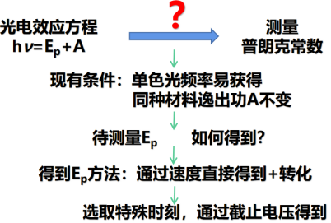
THREE
参加教育部大学物理课程教指委思政案例评选的经验分享
利用启发式教学方法得到实验模型，在计算动能时利用哲学科学中的转化思想，选取特殊时刻，完成测量，促进学生科学思想的提升。

Slide 20
PART
THREE
结合大学物理实验课程
归纳课程思政点挖掘方向

Slide 21
THREE
结合大学物理实验课程归纳课程思政点挖掘方向
实验原理
物理学史
实验思想
生产应用实例
数据处理
及
实验报告的撰写
实验仪器的使用及
实验操作
思政点挖掘
大学物理实验作为培养学生思维、动手、创新等能力的实践性课程，对增强学生的科学素养、让学生树立起正确的人生观和价值观具有极其重要的作用和意义。

Slide 22
THANKS
汇报人:肖璐颖

